Slide 1
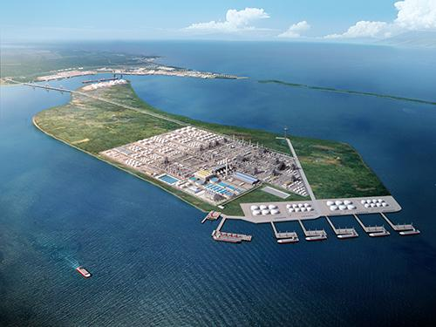
一
10月份工艺专业日周月检情况总结

Slide 2
10月份工艺专业继续开展日周月检管理活动，从工艺纪律管理，化材管理等共计33项管理标准，175项管理要素进行检查，检查共计问题107项，单独考核48项，相比上月减少32项；57项工艺平稳率按照月度平稳率统计进行排名考核；专项整改问题2项； 其中：
标识管理2项；
防介质互窜管理1项；
巡回检查管理9项；
工艺指标管理5项；
化材管理4项；
联系汇报管理3项；
盲板管理4项；
日常工作管理1项；
液面计压力表管理4项；
产品质量管理15项。
Notes:
使用方法： 【更改文字】：将标题框及正文框中的文字可直接改为您所需文字 【更改图片】：点中图片》绘图工具》格式》填充》图片》选择您需要展示的图片 【增加减少图片】：直接复制粘贴图片来增加图片数，复制后更改方法见【更改图片】 【更改图片色彩】：点中图片》图片工具》格式》色彩（重新着色）》选择您喜欢的色彩 下载更多模板、视频教程：http://www.mysoeasy.com

Slide 3
按班组分布情况划分：
加氢一班考核12项，其中1项奖励。
加氢二班考核16项 ，其中3项奖励 。
加氢三班考核16项，
加氢四班考核7项
管理内容 | 一班 | 二班 | 三班 | 四班
标识管理2项 |  | 1 | 1
防介质互窜管理1项 |  | 1
巡回检查管理9项 | 3 | 1 | 2 | 3
工艺指标管理5项 |  | 1 | 3 | 1
联系汇报管理3项 |  | 2 | 1
盲板管理4项 | 1 | 1 | 2
日常工作管理1项 |  |  |  | 1
压力表液面计管理4项 | 1 | 1 | 1 | 1
产品质量管理15项 | 6 | 5 | 3 | 1
Notes:
使用方法： 【更改文字】：将标题框及正文框中的文字可直接改为您所需文字 【更改图片】：点中图片》绘图工具》格式》填充》图片》选择您需要展示的图片 【增加减少图片】：直接复制粘贴图片来增加图片数，复制后更改方法见【更改图片】 【更改图片色彩】：点中图片》图片工具》格式》色彩（重新着色）》选择您喜欢的色彩 下载更多模板、视频教程：http://www.mysoeasy.com

Slide 4
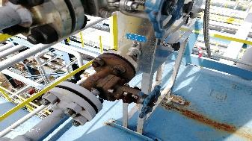
巡回检查管理
本月针对班组日常巡回检查，主要从以下几个方面进行检查督查：
1.利用日检过程，抽查现场参数，并与班组该时段巡检参数进行比。
2.每日日检过程中，现场抽查部分参数，与DCS进行对照，核实参数偏差。
3.对小神探中巡检日报表数据进行检查，将日报表中记录偏差较大的数据，涉及操作调整的参数，与DCS数据趋势进行对照核实。
4.对巡检时间，漏巡等情况进行检查。
从检查出来的问题来看，一方面是记录错误，比如D-301现场液位巡检记录为34%，但DCS上数据趋势一致在50%；另一方面是现场数据异常，巡检人员缺乏判断异常的能力，如航煤P-205出口压力从正常0.5MPa上涨至0.9MPa；分馏塔现场液面在66%一直不变，DCS液位在50%，巡检人员不知道处液面计异常进行判断和处理。
除此之外，9月份将取样器的检查纳入班组日检内容中，但22日9:26分现场检查，脱后低分气取样器排气阀未按要求打开，夜班最近巡检时间7:44,巡检人；班组记录正常。巡检人员并未认真检查取样器的状态。
Notes:
使用方法： 【更改文字】：将标题框及正文框中的文字可直接改为您所需文字 【更改图片】：点中图片》绘图工具》格式》填充》图片》选择您需要展示的图片 【增加减少图片】：直接复制粘贴图片来增加图片数，复制后更改方法见【更改图片】 【更改图片色彩】：点中图片》图片工具》格式》色彩（重新着色）》选择您喜欢的色彩 下载更多模板、视频教程：http://www.mysoeasy.com

Slide 5
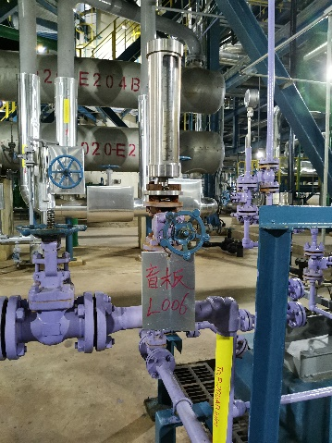
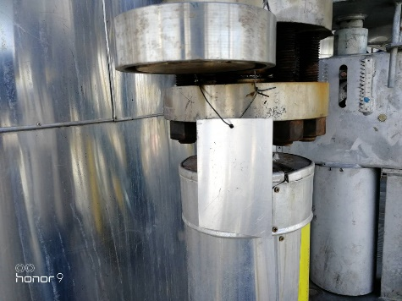
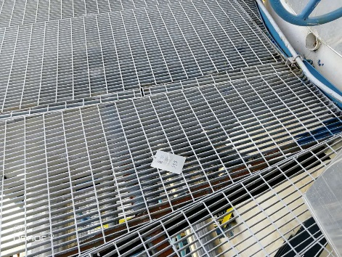
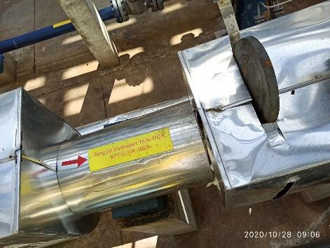
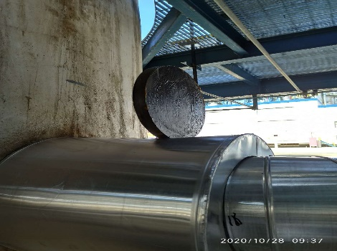
工艺盲板管理
本月月初部门下达了工艺盲板的标识检查工作，要求各班组进行自查自改，月检进行复查，月底日检及月检过程中，对各班组责任区域内共计641块工艺盲板进行检查。
发现其中四处不符合要求。两处盲板牌掉落至地面；一处标识字迹不清，一处缺少标识（被保温包住）。三处盲板标识牌脱落，均是在设备本体或者工艺管道上的大盲板，由于没有盲板的手柄可以悬挂标识，标识的铁丝均系在保温的螺丝钉上，长时间容易被分吹落，因此安排班组用较长的铁丝，将其固定在盲板中部手柄。
R-101补充氢盲板字迹不清
D-102二层平台一盲板牌脱落
K-102A入口线盲板牌脱落地面
D-102出口线盲板牌丢失
Notes:
使用方法： 【更改文字】：将标题框及正文框中的文字可直接改为您所需文字 【更改图片】：点中图片》绘图工具》格式》填充》图片》选择您需要展示的图片 【增加减少图片】：直接复制粘贴图片来增加图片数，复制后更改方法见【更改图片】 【更改图片色彩】：点中图片》图片工具》格式》色彩（重新着色）》选择您喜欢的色彩 下载更多模板、视频教程：http://www.mysoeasy.com

Slide 6
工艺指标抽查
提问 | 人次 | 考核 | 不合格率
工艺指令 | 3 | 0 | 0
工艺指标 | 51 | 5 | 9.8
工艺联锁 | 8 | 0 | 0
应急预案 | 4 | 0 | 0
班次 | 考核总数
一班 | 0
二班 | 1
三班 | 3
四班 | 1
本月继续开展对工艺指标，联锁和应急预案提问。
每日日检，对当班班组进行3人次的工艺指标提问，每人提问5项指标。全月提问51人次（文莱员工11人次），考核5人次。其中文莱员工考核三次，AMALNNA一次回答有两项指标错误；SAYFA两次回答中均有两项指标回答错误。
通过近半年时间的开展日检提问，目前全体员工对工艺指标已经熟记于心，已经意识到熟记工艺指标的重要性。提问不合格从9月份22%下降至9.8%。文莱员工也基本可以全部回答正确。SAYFA前期表现较差，工艺指标抽查基本不会。通过近期的调整和督促，目前大部分的工艺指标已经记住。
本月对工艺联锁的提问，各主操全部回答正确.
Notes:
使用方法： 【更改文字】：将标题框及正文框中的文字可直接改为您所需文字 【更改图片】：点中图片》绘图工具》格式》填充》图片》选择您需要展示的图片 【增加减少图片】：直接复制粘贴图片来增加图片数，复制后更改方法见【更改图片】 【更改图片色彩】：点中图片》图片工具》格式》色彩（重新着色）》选择您喜欢的色彩 下载更多模板、视频教程：http://www.mysoeasy.com

Slide 7
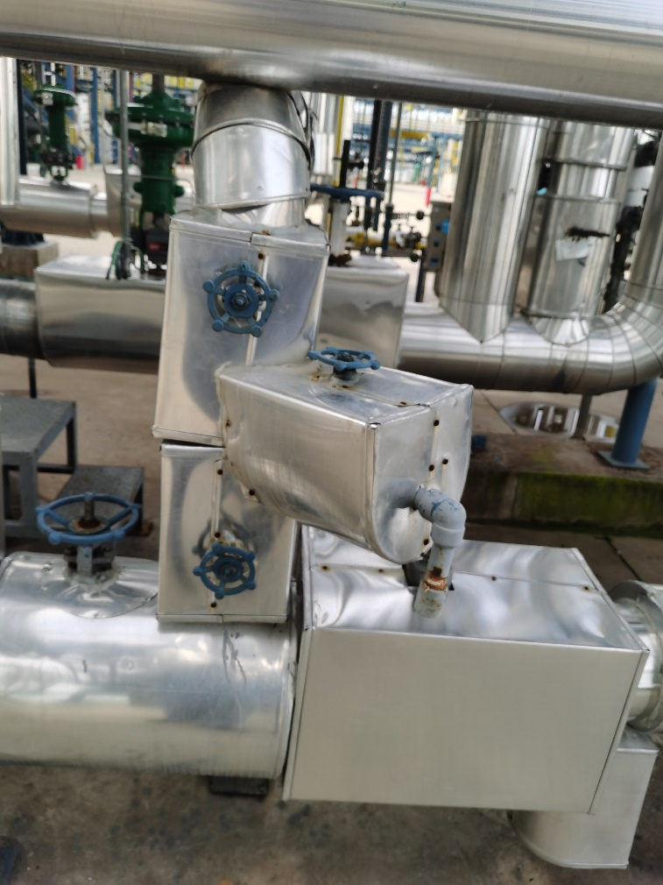
防介质互窜管理
加热炉区域：航煤加氢装置燃料气阻火器放空至低压瓦斯线，现场双阀关闭，双阀间倒淋关闭，并安装管帽。
班组对于防介质互窜的管理要求理解不足，在没有盲板隔离的条件线，采用双阀隔离，需保证双阀间倒淋阀处于打开状态；若双阀有泄漏，则必须使用盲板进行隔离。
Notes:
使用方法： 【更改文字】：将标题框及正文框中的文字可直接改为您所需文字 【更改图片】：点中图片》绘图工具》格式》填充》图片》选择您需要展示的图片 【增加减少图片】：直接复制粘贴图片来增加图片数，复制后更改方法见【更改图片】 【更改图片色彩】：点中图片》图片工具》格式》色彩（重新着色）》选择您喜欢的色彩 下载更多模板、视频教程：http://www.mysoeasy.com

Slide 8
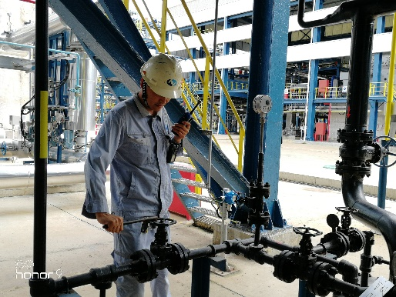
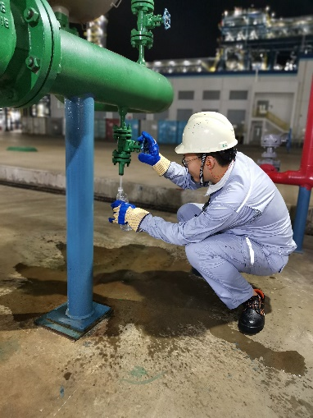
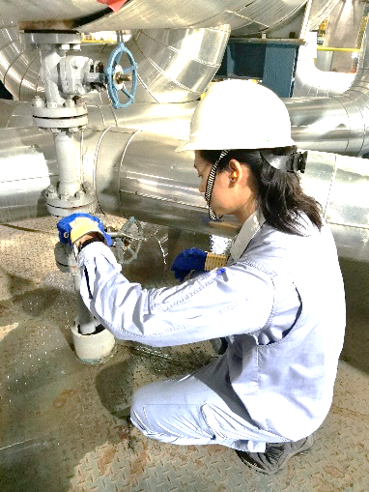
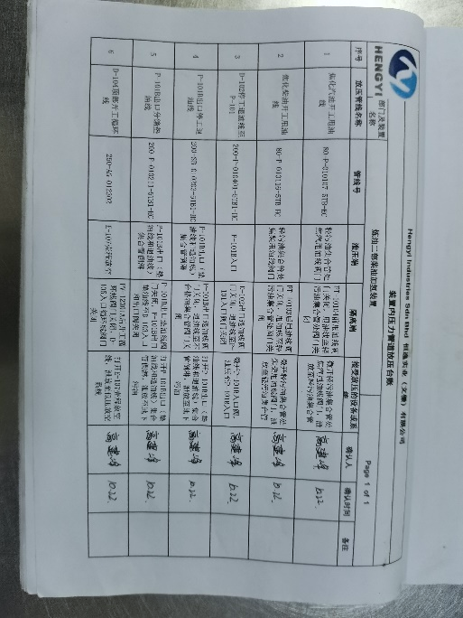
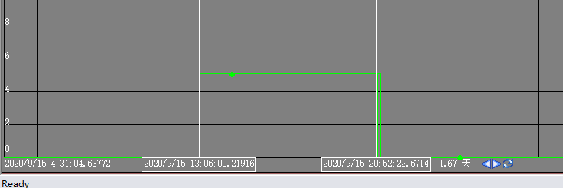
定期工作检查
本月强化了日周检查中，对于班组常规固定操作落实情况的检查，对于容器脱液，管道泄压，熄灯检查，循环水水质检查工作进行抽查。
日常固定工作，班组均能按照要求执行定期操作，9月15日白班，主操对航煤加氢循环氢分液罐进行切液后，切液阀忘记关闭，造成循环氢长时间外排。
D-302日常切液
循环水水质检查
每班汽包定排
闲置管线定期泄压处理
熄灯检查后记录
D-104切液后，主操忘记关闭阀门，造成循环氢长时间外排
Notes:
使用方法： 【更改文字】：将标题框及正文框中的文字可直接改为您所需文字 【更改图片】：点中图片》绘图工具》格式》填充》图片》选择您需要展示的图片 【增加减少图片】：直接复制粘贴图片来增加图片数，复制后更改方法见【更改图片】 【更改图片色彩】：点中图片》图片工具》格式》色彩（重新着色）》选择您喜欢的色彩 下载更多模板、视频教程：http://www.mysoeasy.com

Slide 9
质量管理
班次 | 考核次数
一班 | 6
二班 | 5
三班 | 3
四班 | 1
项目 | 考核次数
柴油产品硫含量 | 2
柴油产品闪点 | 7
航煤装置产品硫含量 | 1
航煤石脑油终馏点 | 3
柴油石脑油终馏点 | 2
本月煤柴油共计进行馏出口指标考核15项。
质量超标较多的是柴油闪点，出现7次72℃（指标要求≥73℃）；航煤加氢装置石脑油和柴油加氢装置石脑油的终馏点超标，均是低于终馏点下限值。
产品质量控制上，一班和二班质量超标次数较多，四班控制较好。
Notes:
使用方法： 【更改文字】：将标题框及正文框中的文字可直接改为您所需文字 【更改图片】：点中图片》绘图工具》格式》填充》图片》选择您需要展示的图片 【增加减少图片】：直接复制粘贴图片来增加图片数，复制后更改方法见【更改图片】 【更改图片色彩】：点中图片》图片工具》格式》色彩（重新着色）》选择您喜欢的色彩 下载更多模板、视频教程：http://www.mysoeasy.com

Slide 10
检查总结
1、通过日常的抽提问，班组对于联锁，工艺指标，应急预案的掌握能力明显提升，下个月要继续坚持，扩大联锁和应急内容抽查的范围。
2、通过持续开展日周月检工作，班组对于日常管理内容更加清晰，也将部分人员对于管理要求理解不足的情况进行暴露，便于部门针对特定的管理要求进行讲解疏导。
3、班组巡检过程中，仍然有较多问题，一部分问题是人员巡回检查不到位，还有一些问题是检查人员的能力不足，缺乏辨识异常的能力，下个月要继续重点检查班组巡检情况，同时要求班组巡检人员，及时进行现场阐述汇报，班长，主操要做好参数对照和异常分析。
Notes:
使用方法： 【更改文字】：将标题框及正文框中的文字可直接改为您所需文字 【更改图片】：点中图片》绘图工具》格式》填充》图片》选择您需要展示的图片 【增加减少图片】：直接复制粘贴图片来增加图片数，复制后更改方法见【更改图片】 【更改图片色彩】：点中图片》图片工具》格式》色彩（重新着色）》选择您喜欢的色彩 下载更多模板、视频教程：http://www.mysoeasy.com

Slide 11
本月考核明细：
10月考核汇总.xlsx
Notes:
使用方法： 【更改文字】：将标题框及正文框中的文字可直接改为您所需文字 【更改图片】：点中图片》绘图工具》格式》填充》图片》选择您需要展示的图片 【增加减少图片】：直接复制粘贴图片来增加图片数，复制后更改方法见【更改图片】 【更改图片色彩】：点中图片》图片工具》格式》色彩（重新着色）》选择您喜欢的色彩 下载更多模板、视频教程：http://www.mysoeasy.com

Slide 12
谢谢大家
Thank you

